Slide 1

第九章 多元函数的微分学
1
多元函数的概念
§9.2
多元函数的极限与连续
2
二元函数的几何意义
3
等高线和等位面
4
极限与连续

Slide 2

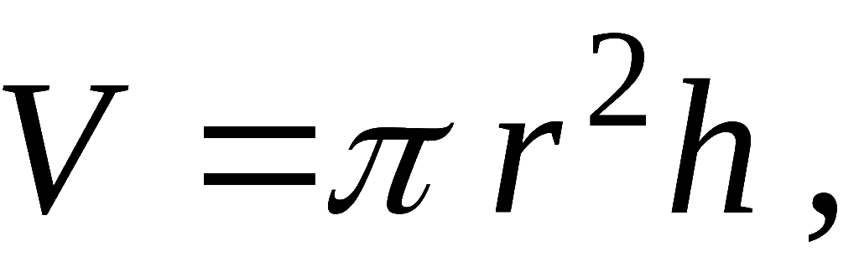
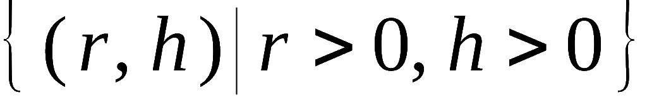

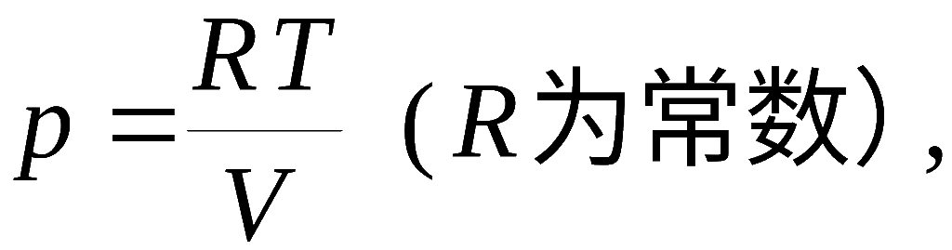
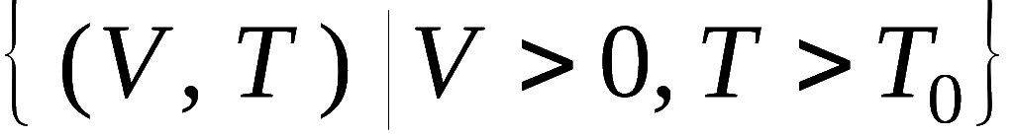
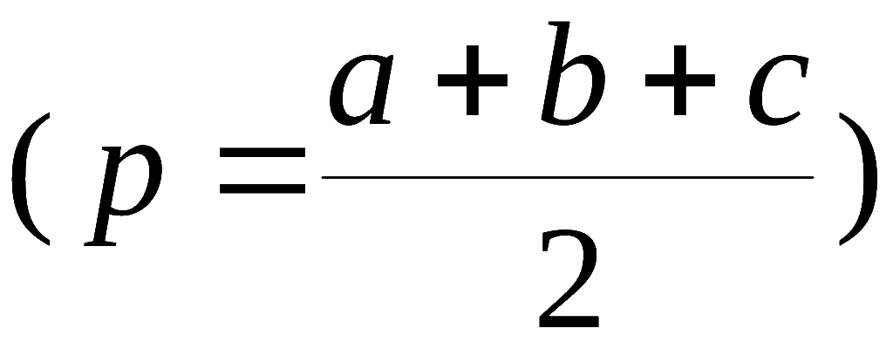


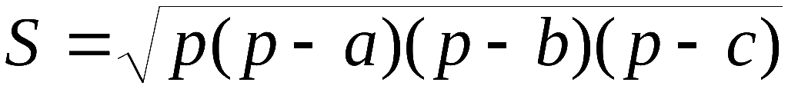

1. 多元函数的概念
引例:
• 圆柱体的体积
• 定量理想气体的压强
• 三角形面积的海伦公式

Slide 3
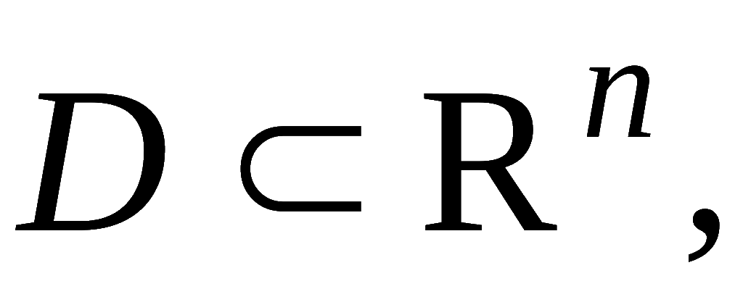
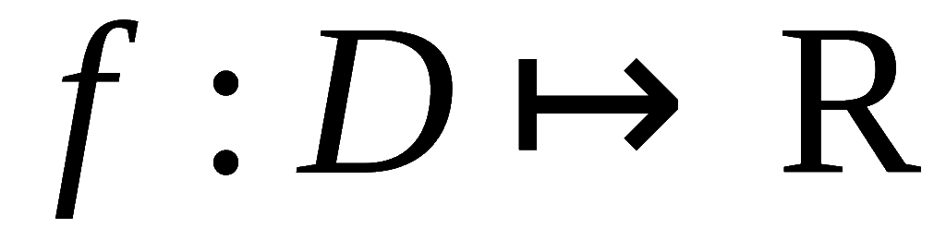
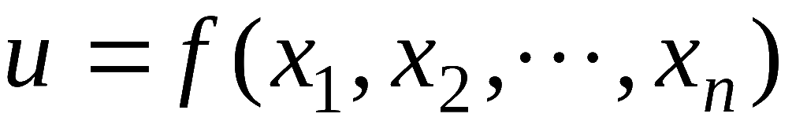
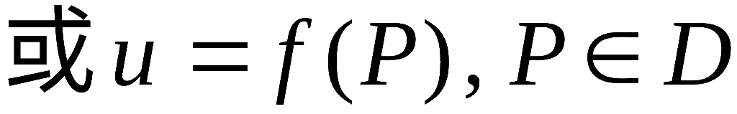

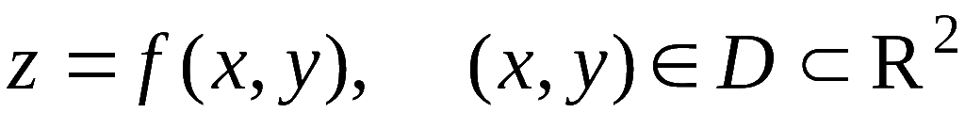
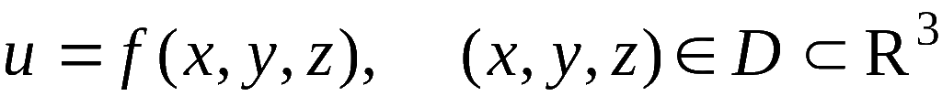
设非空点集
1. 多元函数的概念(续)
映射
称为定义在D上的
n 元函数 , 记作
点集 D 称为函数的定义域 ;
数集
称为函数的值域 .
特别地
当 n = 2 时, 为二元函数
当 n = 3 时, 为三元函数

Slide 4

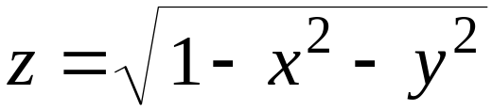
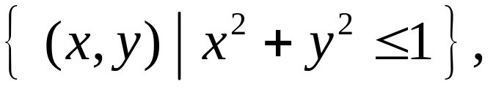



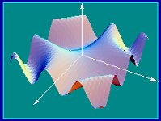


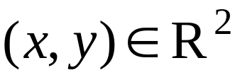



二元函数
2. 二元函数的几何意义
定义域为
圆域
图形为中心
在原点的上半球面.
说明:
二元函数 z = f (x, y), (x, y) ∈ D
的图形一般为空间曲面Σ .

Slide 5
3. 等高线和等位面
对于二元函数 z = f (x, y),
令 z = c,
得方程式 f (x, y)=c,
它确定了一个点集，
即平面 z=c
与函数 z= f (x, y) 图形
相交而构成的点集.
此点集在 xOy 平面上的投影曲线,
称为曲面 z= f (x, y) 的等高线.
如果对每一个属于函数值域的 c 值，
方程 f (x, y)=c
都确定一曲线，
我们就得到一簇等高线.
例 若函数z= f (x, y) 表示地图上点 (x, y) 处山的高度，
则50m、100m、…、300m的等高线就是分别满足等式
f (x, y)=50、f (x, y)=100、…、f (x, y)=300 的那些点.

Slide 6
3. 等高线和等位面(续)
对三元函数 u = f (x, y, z),
令 u= c,
得方程 f (x, y, z)=c,
它表示三维空间 中的曲面，
称为函数 u= f (x, y, z) 的
等位面.
如果对每一个属于函数值域的 c 值，
方程 f (x, y, z)=c
都确定一曲面，
我们就得到一簇等位面.
例 函数 的等位面方程是
它表示一个以原点 (0, 0, 0) 为中心, 以 为半径的球面.
当 c 变动时，可得到一簇球面.

Slide 7
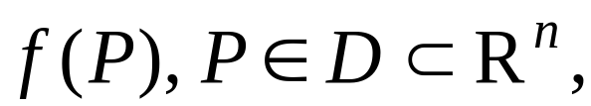
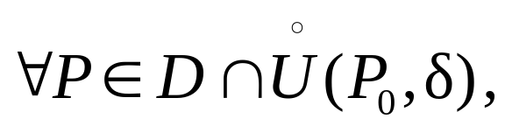
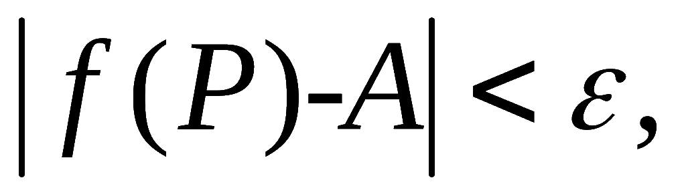
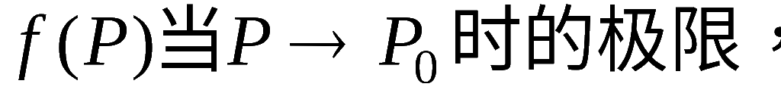
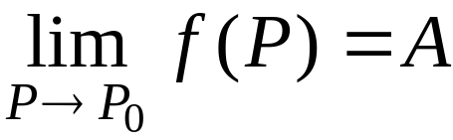
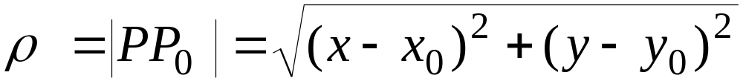
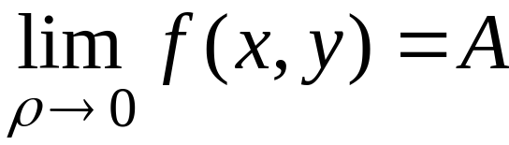
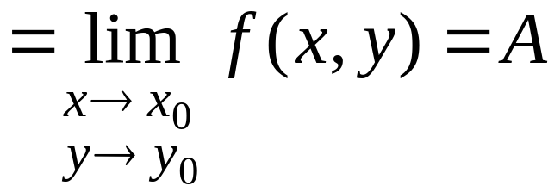
4. 多元函数的极限
设 n 元函数
P₀ 是 D 的聚点，
A为某
常数,
使得
对
都有
则称 A 为函数
记作
(也称为 n 重极限)
当 n =2 时, 记
二元函数的极限可写作：

Slide 8
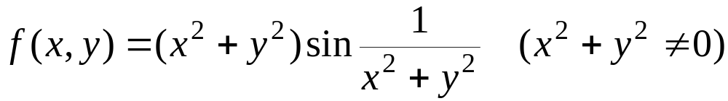
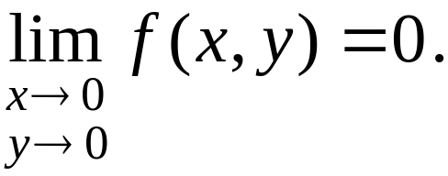
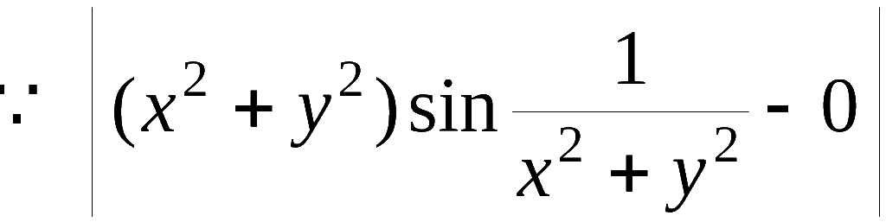
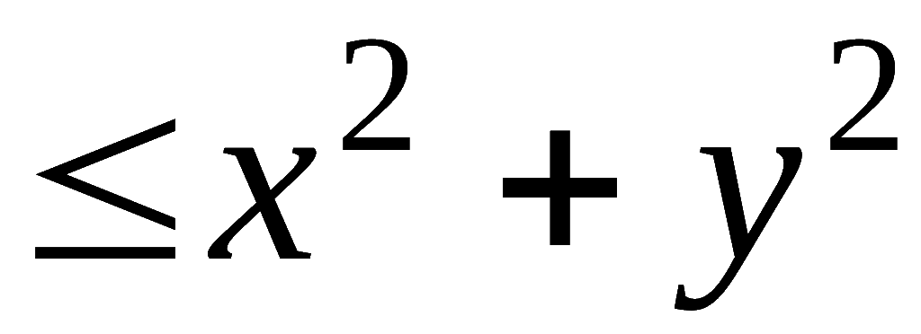



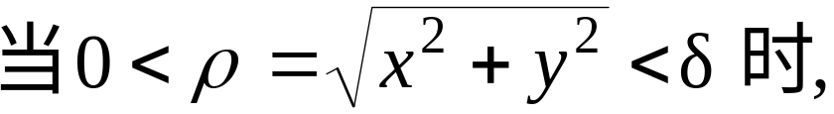
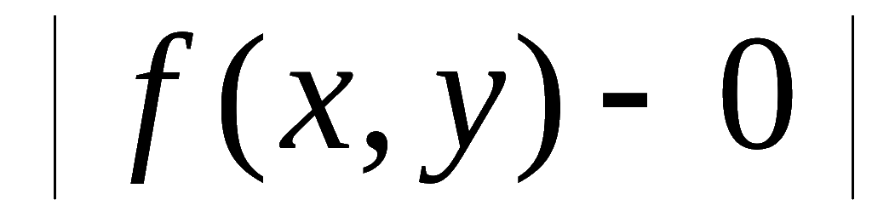
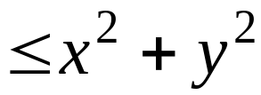
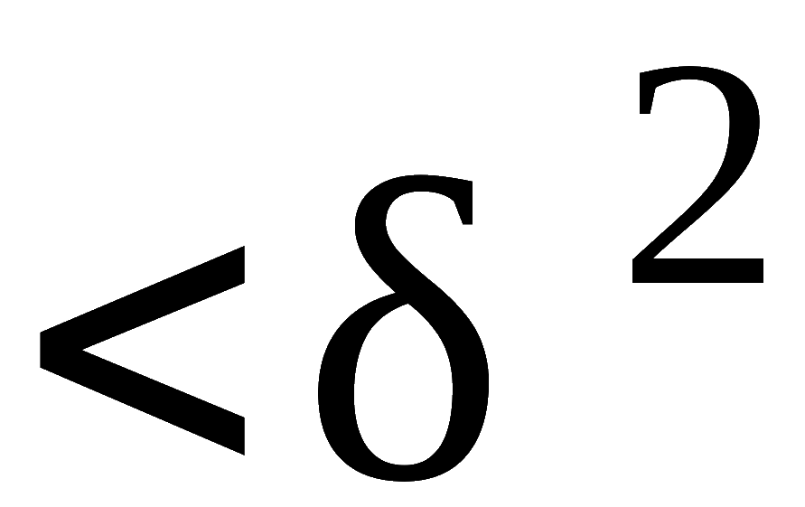
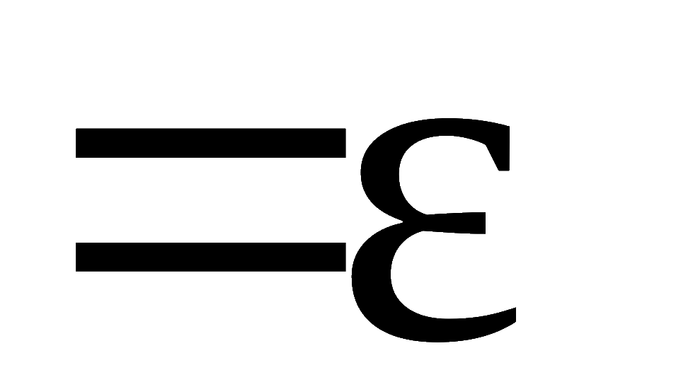
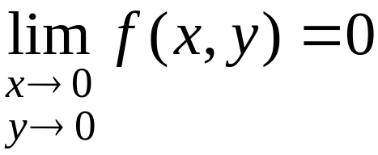
例1. 设
5. 例
求证：
要证
证:
总有
故

Slide 9
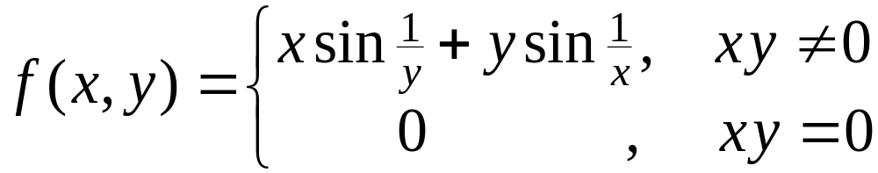
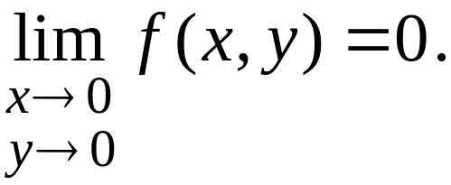

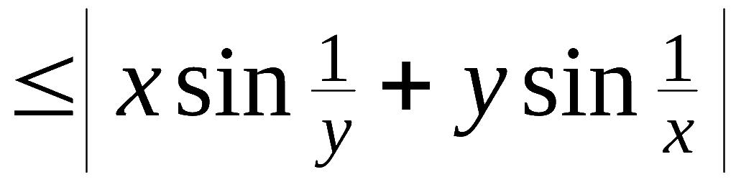

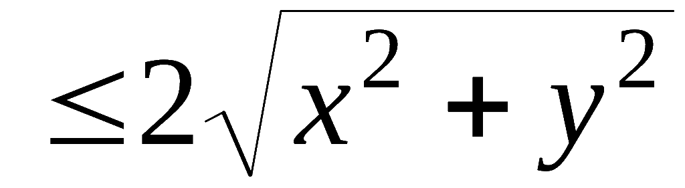


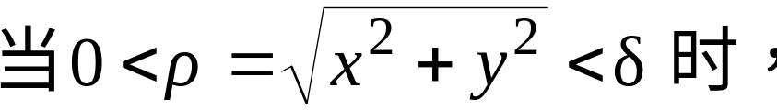
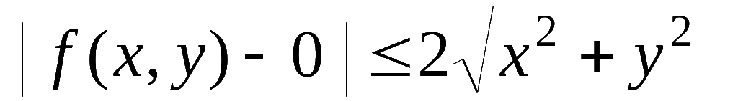
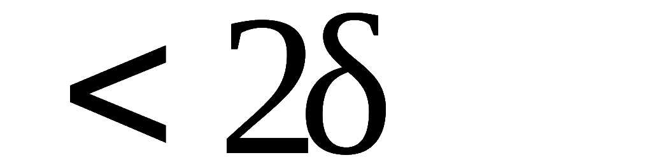
例2. 设
5. 例(续1)
求证：
证：
要证
总有
故

Slide 10


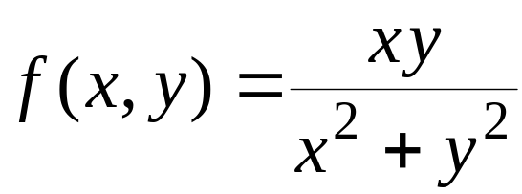
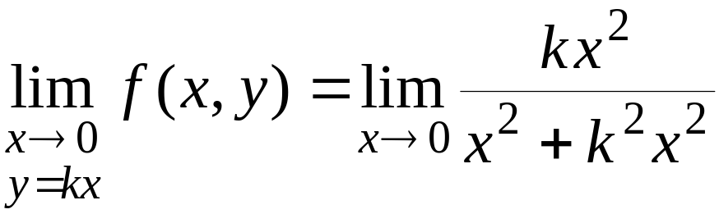
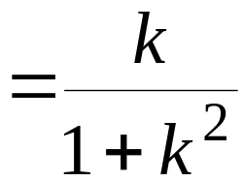

例3. 讨论函数
5. 例(续2)
注意:
若点
以不同方式趋于
函数趋于
不同值或有的极限不存在，
则函数极限不存在.
在点 (0, 0) 的极限.
解: 设 P(x , y) 沿直线 y = k x 趋于点 (0, 0) ,
则有
k 值不同极限不同 !
在 (0,0) 点极限不存在 .

Slide 11
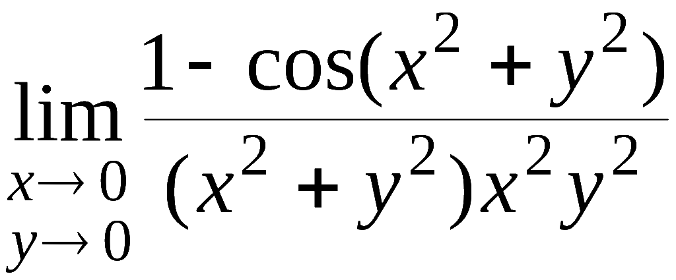
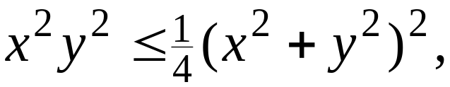
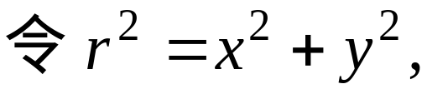
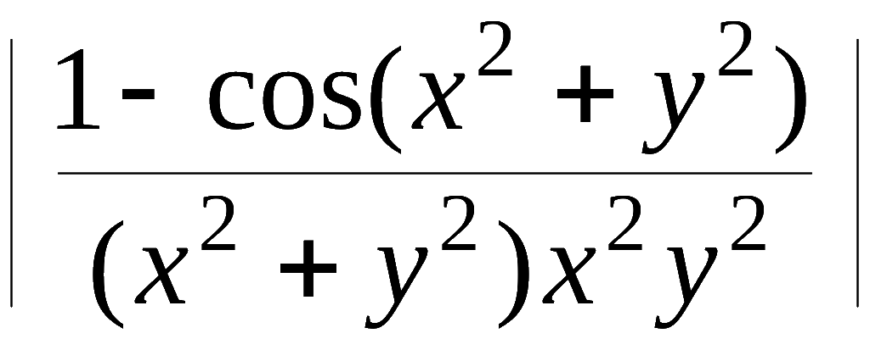
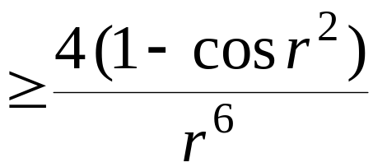
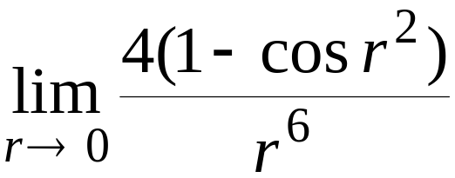





例4. 求
5. 例(续3)
此函数定义域
不包括 x , y 轴
解: 因
则
而
故

Slide 12








• 二重极限
6. 二重极限与二次极限的关系
与累次极限
不同.
• 如果它们都存在, 则三者相等.
• 仅知其中一个存在,
推不出其它二者存在.
例如,
显然
但由例3 知它在(0,0)点二重极限不存在 .

Slide 13






7. 多元函数的连续性
设 n 元函数
定义在 D 上,
若存在
则称 n 元函数
连续,
否则称为不连续,
此时
称为间断点 .
若函数在 D 上各点处都连续, 则称函数在 D 上连续.
例如, 函数

Slide 14


7. 多元函数的连续性(续)
在点(0 , 0) 极限不存在,
故 ( 0, 0 )为其间断点.
又如, 函数
在圆周
上间断.
一切多元初等函数在定义区域内连续.

Slide 15






若函数 f (P) 在有界闭区域 D 上连续, 则
8. 有界闭区域上多元连续函数的性质
有界性定理
最值定理
在 D 上可取得最大值 M 及最小值 m ;
介值定理
对任意
一致连续性定理
f (P) 必在D 上一致连续 .

Slide 16














例5. 求
9. 例
解: 原式
例6. 求函数
的连续域.
解:

Slide 17









10. 内容小结
1. 多元函数概念
n 元函数
二元函数
(图形一般为空间曲面)
常用
三元函数
2. 多元函数的极限
有

Slide 18


10. 内容小结(续)
3. 多元函数的连续性
(1) 函数
(2) 有界闭区域上多元连续函数的性质:
有界性定理 ;
最值定理 ;
介值定理;
一致连续性定理.
(3) 一切多元初等函数在定义区域内连续

Slide 19
















11. 备用题
1. 设
求
解法1 令
Notes:
(典P365 例1.3)

Slide 20












11. 备用题(续1)
1. 设
求
解法2 令
即
Notes:
(典P365 例1.3)

Slide 21













2. 极限
11. 备用题(续2)
是否存在？
解：
所以极限不存在.

Slide 22











3. 证明
11. 备用题(续3)
在全平面连续.
证:
为初等函数 , 故连续.
又
由两边夹法则可得
故函数在全平面连续 .
Notes:
. (P394 综例1.9)

Slide 23
12. 作业
习题9.2 (P81)
A类题 3. (3)、(4); 4. (2)、(4).
B类题 1. (4); 2. (3); 3. (2).
总习题9 (P126)
1; 2.

